Slide 1
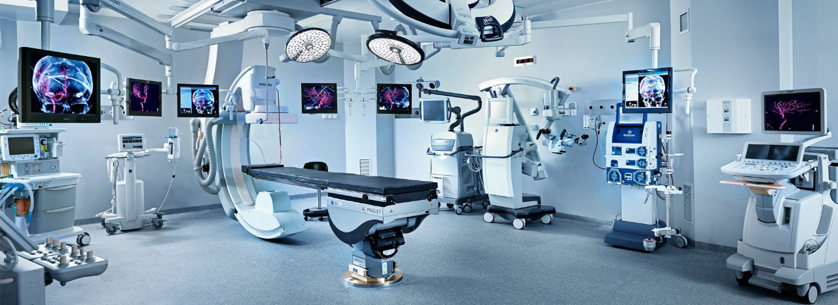
بررسی بخش جراحی

Slide 2
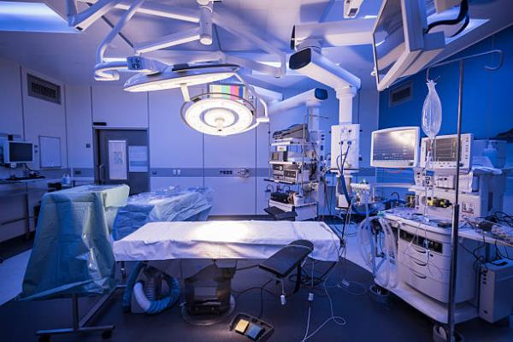
طراحی بخش اعمال جراحی از پیچیده ترین بخش‌های معماری یک مرکز درمانی به حساب می آید.
با توجه به اهمیت خدمات جراحی در بیمارستان، بخش اعمال جراحی به عنوان قلب بیمارستان شناخته می‌شود.
ویژگی اساسی واحد جراجی، تمهیدات استرلیزه کردن واحد جراحی است تا از هرگونه آلودگی و عفونت جلوگیری کند.

Slide 3
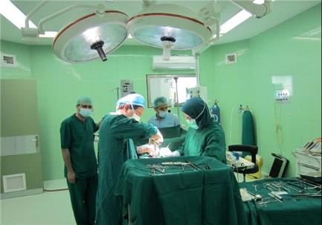

Slide 4
انواع بخش‌های جراحی
از نظر سطح خدمات
سرپایی
غیرسرپایی (اصلی)
از نظر نوع و تعداد خدمات
چند تخصصی (جنرال)
تک تخصصی
خدمات جراحی در طیفی وسیع و در بالاترین سطح بـا روش‌های گونـاگون:
بیمـار از یـک تـا چنـد روز در بیمارستان باقی مانده و تحت مراقبت‌های تکمیلی قرار می‌گیرد.
خدمات جراحی در سطحی محدود:
بیمار پس از 24 ساعت ترخیص
می‌گردد
دارای بخش بستری موقت به صورت جداگانه و مستقل
بخش‌های تخصصی و فوق تخصصی:
بخش جراحی زنان و زایمان، بخش جراحی قلب، بخش جراحی مغز و اعصاب و...
ارائه دهنده طیف گسـترده‌ای از انـواع خـدمات جراحـی در تخصـص‌های مختلف:
جراحی عمومی، قلـب، چشم، ارتوپدی، مغز و اعصاب، زنان و زایمان، گوش-حلق-بینی، اورولوژی، ترمیمی، کلیه، فک و صـورت و...

Slide 5
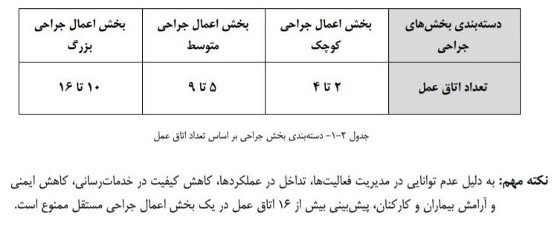
دسته بندی بر اساس تعداد اتاق عمل

Slide 6
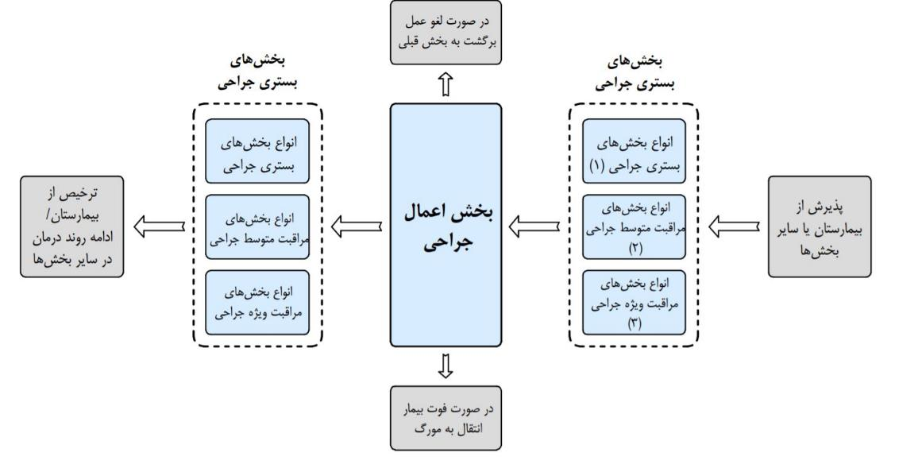
روند ارائه خدمات جراحی متداول به بیماران غیراورژانسی:

Slide 7
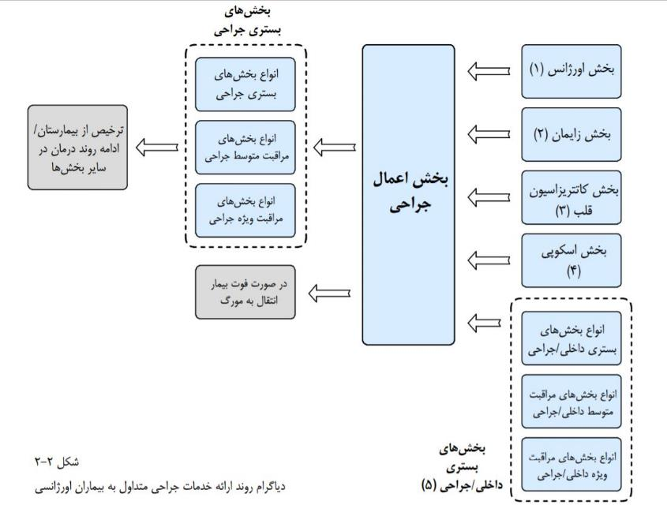
روند ارائه خدمات جراحی متداول به بیماران اورژانسی:
از تمامی انواع بخش‌های بستری داخلی (مراقبت‌های عمومی، متوسط و یا ویژه) ممکن است به صورت اورژانسی بیمار به بخش جراحی منتقل شود.

Slide 8
درجه بندی ارتباطات با بخش‌های دیگر بیمارستان
فضاهای پشتیبانی
فضاهای پاراکلینیکی
فضاهای درمانی
بخش جراحی
درجه ۱
درجه ۲
درجه ۳

Slide 9
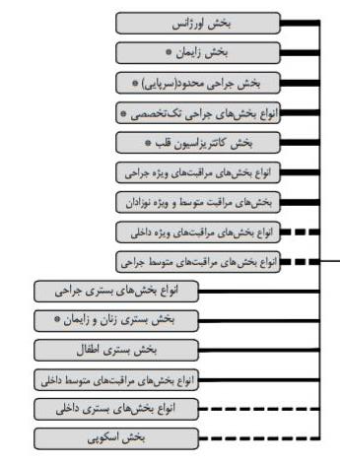
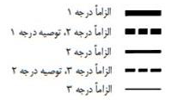
درجه بندی ارتباطات با فضاهای درمانی:
بخش جراحی

Slide 10
درجه بندی ارتباطات با فضاهای درمانی:
ارتباط با بخش اورژانس
در برخی موارد بیماران حاد اورژانس نیازمند خدمات جراحی در سطحی بالاتر از خدمات جراحی داخل بخش اورژانس هستند، بنابراین پس از رسیدن به بخش اورژانس و دریافت خدمات اولیه و تثبیت وضعیت عمومی باید در کمترین زمان ممکن تحت عمل جراحی در همان بخش قرار گیرند. در نتیجه ایجاد ارتباط درجه یک بین بخش جراحی و بخش اورژانس الزامی است.
قرارگیری اورژانس و بخش جراحی در یک طبقه:
این ارتباط ممکن است از طریق راهرویی اختصاصی فراهم شود، در این صورت این راهرو باید طولی کمتر از 20 متر داشته و در دسترس عموم نباشد.
جراحی
اورژانس
راهروی اختصاصی کمتر از ۲۰ متر

Slide 11
قرارگیری اورژانس و بخش جراحی در دو طبقه:
بهتر است این دو بخش را با تعبیه ی یک آسانسور اختصاصی به یکدیگر مرتبط نمود. از این آسانسور که به عنوان آسانسور اورژانس شناخته می‌شود، می توان برای انتقال بیمار از بخش اورژانس به سایر بخش‌های بیمارستان همچون بخش زایمان، بخش مراقبت‌های ویژه و... نیز استفاده نمود. در هر دو روش طراحی، بخش اورژانس باید در کمترین فاصله‌ی عمودی و یا افقی ممکن نسبت به بخش اعمال جراحی قرار بگیرد.
زایمان
جراحی
مراقبت‌های ویژه
آسانسور اورژانس
اورژانس
این آسانسور جهت دور بودن از فضاهای عمومی باید در پیش ورودی بخش جراحی تعبیه شود. همچنین از طرف دیگر نیز در بخش‌های مراقبت‌های ویژه در پیش ورودی بخش و در بخش‌های بستری در فضای انتظار یا نزدیک ایستگاه پرستاری یا ورودی بخش تعبیه شود.

Slide 12
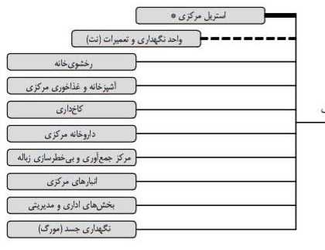
بخش جراحی
ارتباط با فضاهای تشخیصی (پاراکلینیکی):
ارتباط با فضاهای پشتیبانی:
بخش جراحی

Slide 13
ارتباط با فضاهای پشتیبانی:
ارتباط با استریل مرکزی:
کلیه‌ی ابزار و وسایلی که در روند جراحی و مراقبت از بیمار در بخش اعمال جراحی استفاده شده‌اند و نیاز به استریل شدن دارند، به مرکز استریل بیمارستان تحویل داده شده و پس از شستشو، ضد عفونی و استریل شدن در بسته‌های مخصوص به بخش بازگردانده می‌شوند.
تعداد و دفعاتی که ابزار و وسایل موجود در بخش جراحی باید استریل شوند از سایر بخش‌ها بیشتر است. بخش استریل مرکزی به طور کلی بیشتر از هر بخشی پاسخگوی نیازهای بخش اعمال جراحی است. ارتباط نزدیک و مستقیم این دو بخش ضروری است.
لوازم و ابزار جراحی پس از استریل شدن در پک‌های ویژه و به تعدادی که مورد نیاز بخش جراحی است به انبار استریل بخش برده می‌شوند.
مسیر افقی یا عمودی انتقال پک‌های استریل به اتاق عمل باید تا حد ممکن مسیری کوتاه باشد و ترجیحاً برای فعالیت‌های دیگر مورد استفاده قرار نگیرد.
ارتباط در دو طبقه:
ارتباط در یک طبقه:
انبار استریل
جراحی
اتاق شستشوی ابزار جراحی
جراحی
استریل مرکزی
آسانسور تمیز
آسانسور کثیف
حوزه استریل
استریل مرکزی
حوزه کثیف

Slide 14
الزامات ارتباط برون بخشی
ایجاد سکوت و حفظ آرامش در این بخش بسیار حائز اهمیت است.
در طراحی معماری، این بخش نباید در جوار فضاهایی که تولید صدا می‌کنند قرار گیرد. به دلیل وجود ورودی‌های بیمارستان در طبقه ی همکف و رفت وآمدهای پرتنشی که در بخش اورژانس انجام می‌شود، بخش جراحی بهتر است در طبقه ی همکف و هم تراز بخش اورژانس نباشد.
معمولاً به علت پیچیدگی‌های روابط بین بخشی و مسائل دیگر، امکان ارتباط داخلی افقی با بخش‌های مراقبت‌های ویژه و بستری میسر نیست
با توجه به ترافیک موجود در مسیرهای منتهی به بخش‌های بستری و تولید صدا که به واسطه ی تردد کارکنان، بیماران و عیادت کنندگان صورت می پذیرد، لازم است بخش‌های بستری در همجواری بخش‌های ویژه و بخش جراحی و یا در حوزه‌ی آن‌ها چیدمان نشود.

